Slide 1
Поиск сигналов
А.Алексеевский, по мотивам презентаций
М. С. Гельфанда, Е.О.Ермаковой, Д.А.Равчеева, В.Ю.Макеева, И.И. Артамоновой
Слайды, помеченные РГМ, заимствованы из презентации для y12, осень 2013г.

Slide 2
План
Что такое сигнал, и как устроены сигналы
Теория поиска сигналов
Технология поиска сигналов
Базы данных и сервисы

Slide 3
1. Сигналы – специальные короткие последовательности ДНК или РНК
Сигналы узнаются белками для выполнения функции
  Промоторы – сайты посадки сигма-субъединицы РНК-полимеразы.
  Терминаторы. Прокариоты: Rho-зависимые, rho-независимые
  Сайты посадки рибосомы
  Регуляторные сигналы
  Много-много-много разных других
Сигналы одного типа в разных местах генома или в геномах родственных организмов не обязаны быть гомологичными (но могут быть)
Задача биоинформатики – выделять сигналы из экспериментальных данных, предсказывать их в новых контекстах и новых геномах

Slide 4
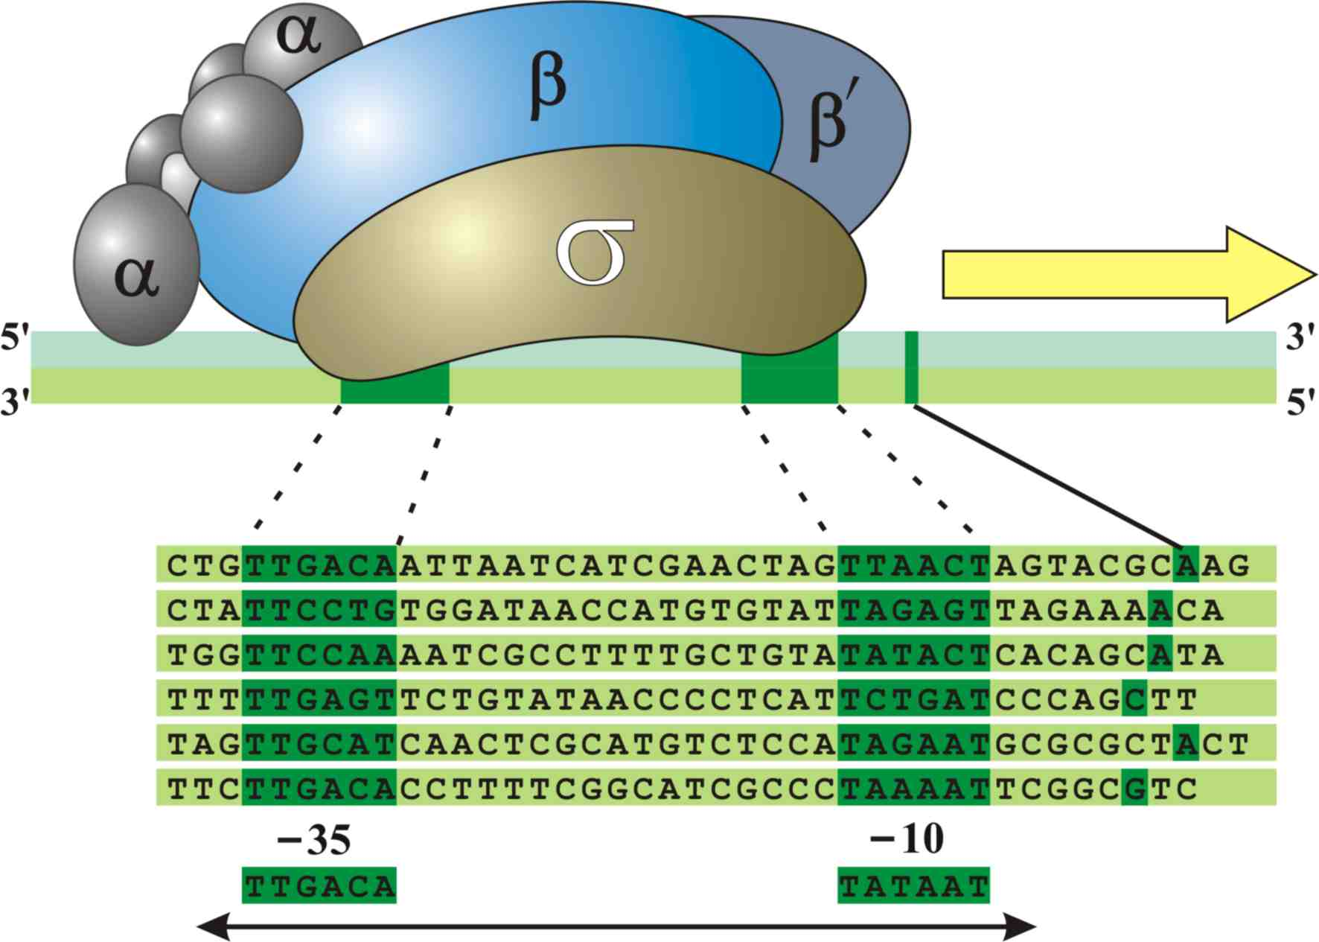
Транскрипция в прокариотах :
Инициация транскрипции
Направление транскрипции
Старт транскрипции
Промотор
Источник: РГМ

Slide 5
РНК-полимераза может использовать разные
sigma-субъединицы.
E.coli – 7 sigma-субъединиц
Промоторы различаются
Экспрессия генов регулируется экспресией
сигма-факторов

Slide 6
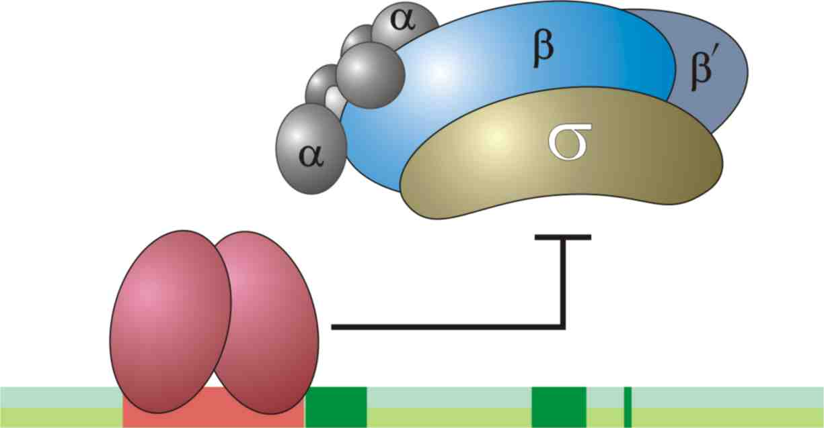
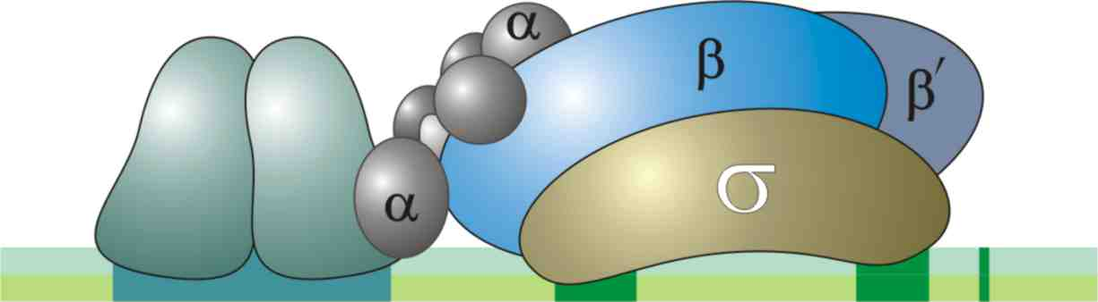
Транскрипция в прокариотах :
Регуляция транскрипции
Активация
Репрессия
Источник: РГМ

Slide 7


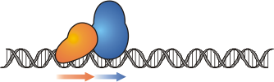
Использование свойств сигнала
ДНК-связывающие белки и их сигналы
Кооперативные однородные
Палиндромы
Прямые повторы
Кооперативные неоднородные
Кассеты
Другие
РНК-сигналы
Источник: РГМ

Slide 8
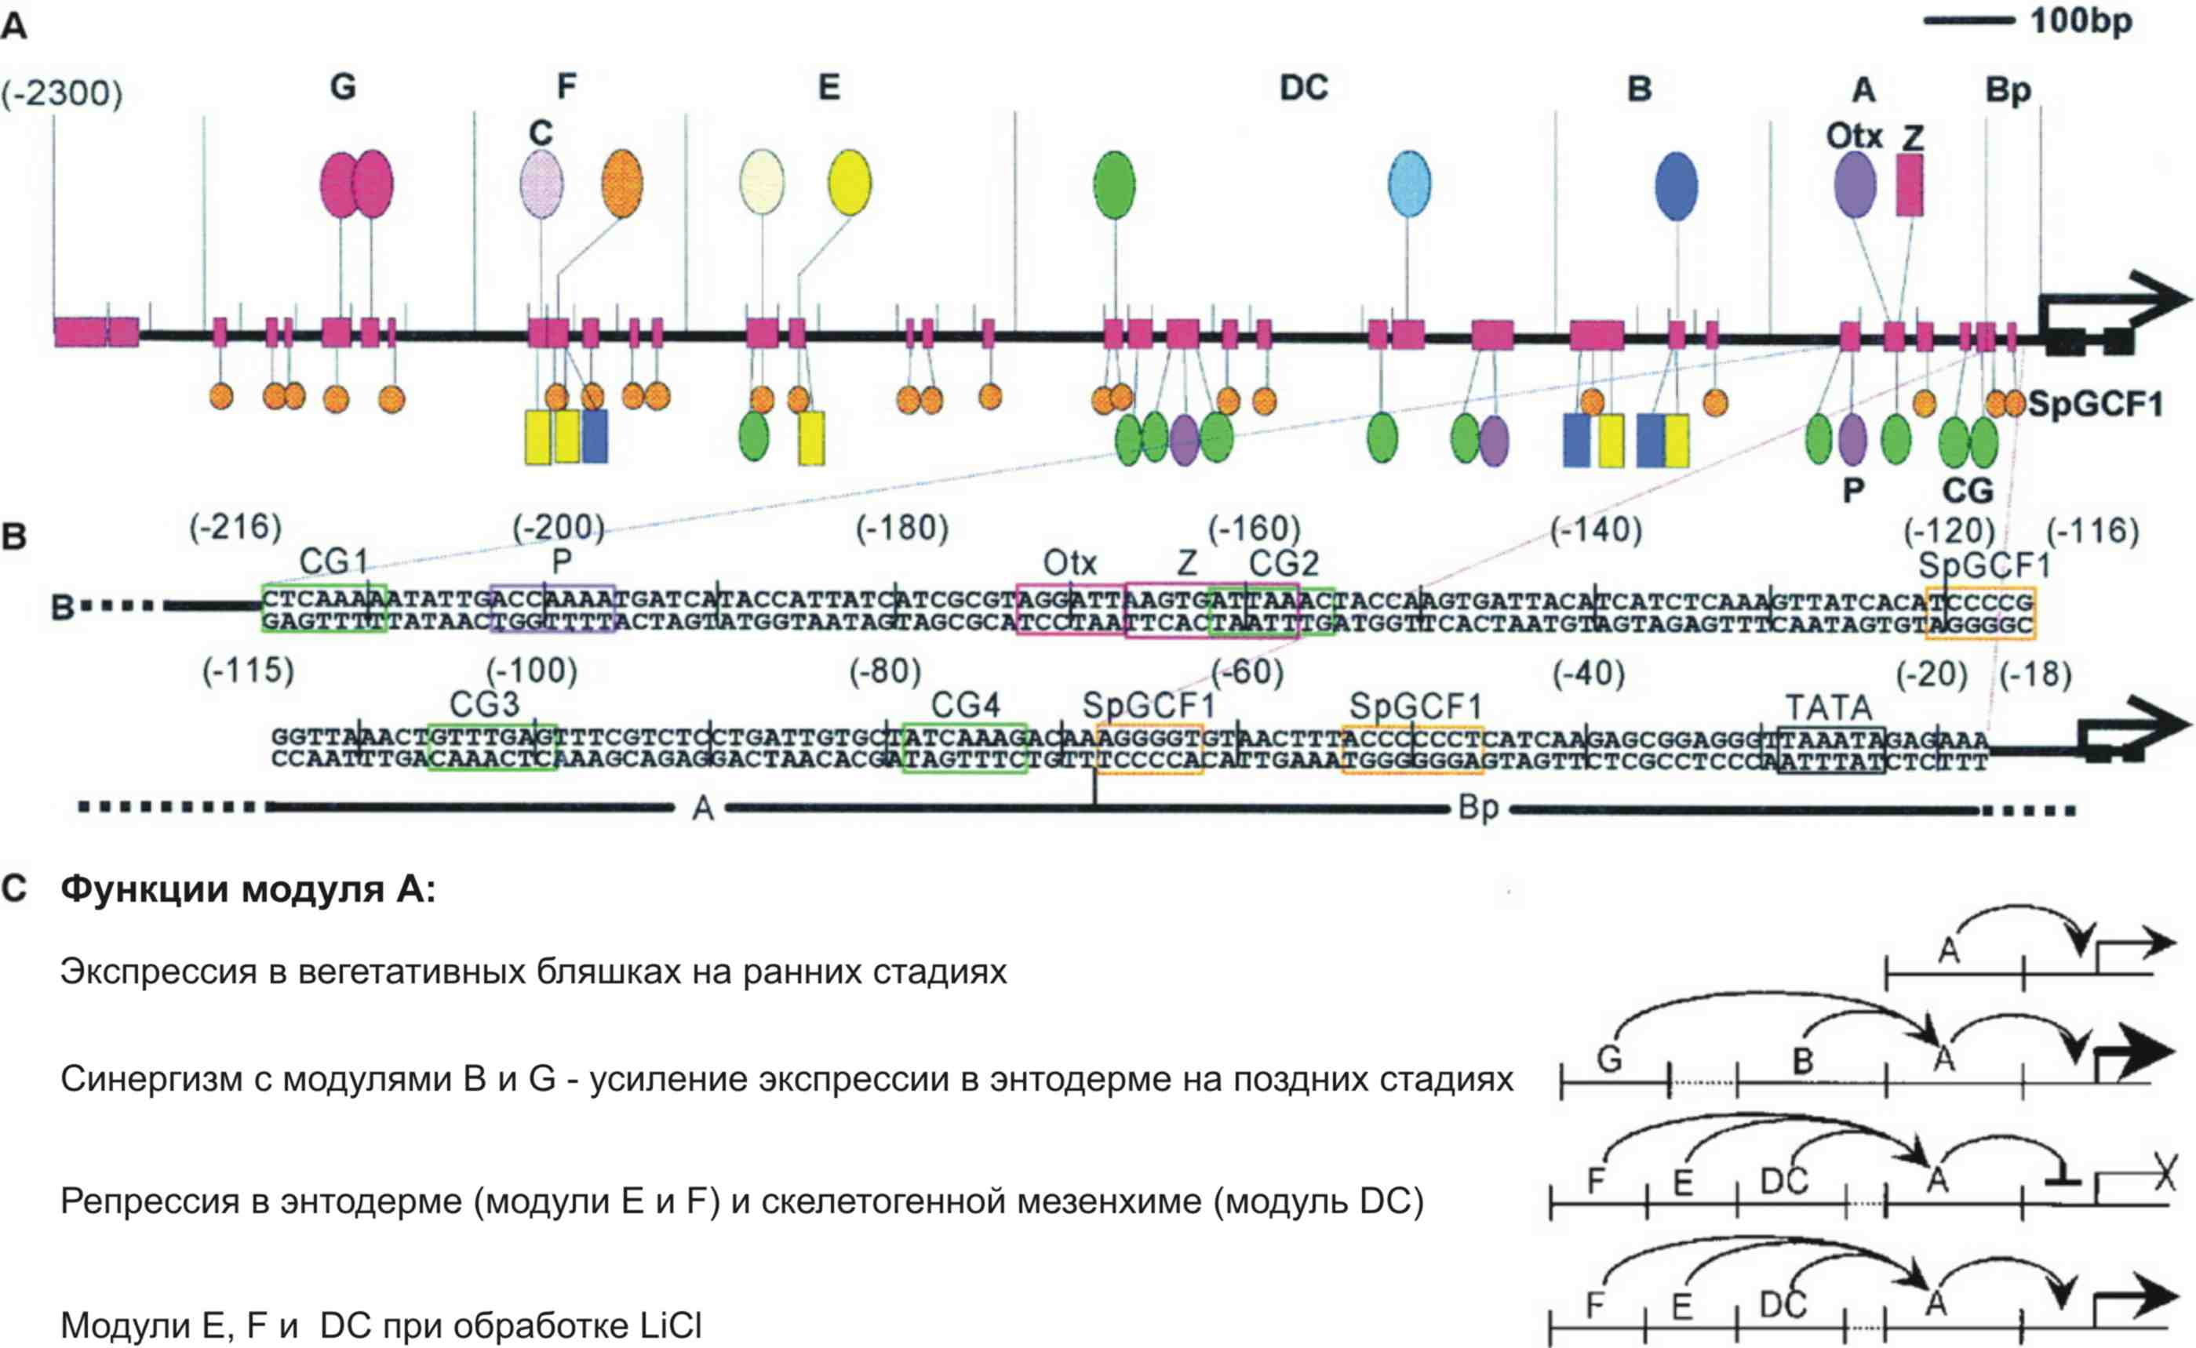
Регуляция транскрипции у эукариот
Источник: РГМ

Slide 9
Регуляция транскрипции у эукариот
Регуляторные модули ( В. Ю. Макеев )
Один и тот же ген может регулироваться несколькими регуляторными модулями, работающими в разных условиях
Расстояние от регуляторного модуля до кодирующих областей может достигать
100 000 пар оснований

Slide 10
Termination of transcription in E. coli: Rho-independent site

Slide 11
Сайт посадки рибосомы (прокариоты)

Slide 12
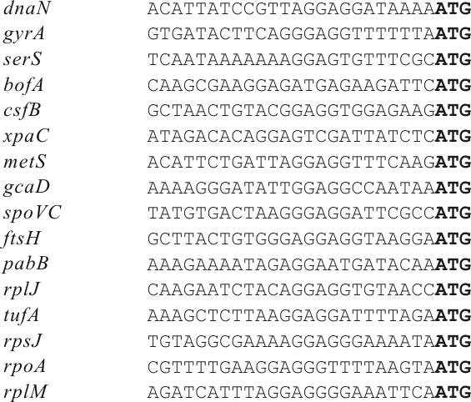
Начала генов Bacillus subtilis
Источник: РГМ

Slide 13
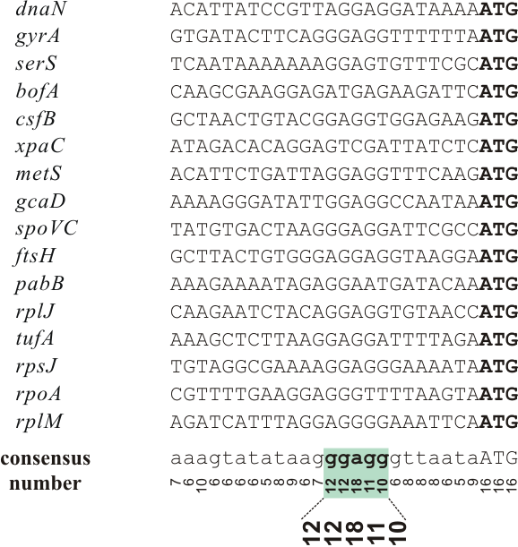
Источник: РГМ

Slide 14
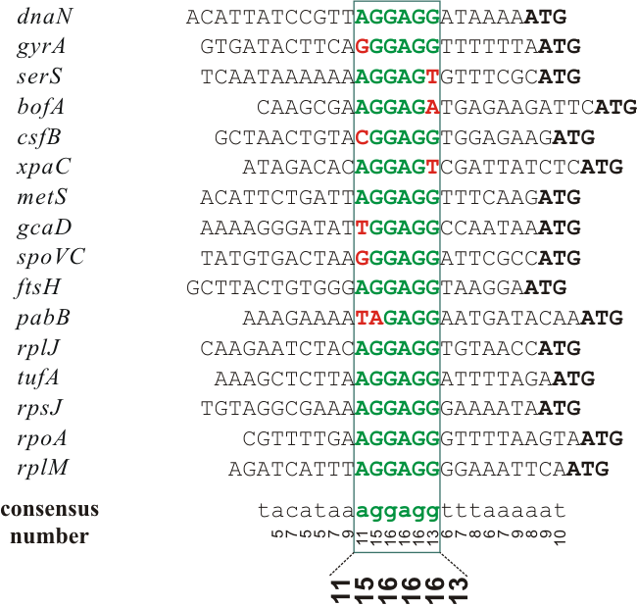
Источник: РГМ

Slide 15
Сигналы (П, Э, ПЭ)
Старт репликации (П)
Cеленоцистеин
Пирролизин
Программируемый сдвиг рамки
Регуляторные сайты
Сайты метилирования
Сайты рестрикции-модификации
CRISPR
……
Сайты сплайсинга
Аттенюаторы (П) – сигнал преждевременной терминации транскрипции
Энхансеры (Э) – усилители экспрессии генов, неспецифические в отношении промоторов; удалены по последовательности, но сближены в пространстве
Инсуляторы (Э) – разделители взаимодействия энхансеров и промоторов
Сайленсеры (Э) – уменьшители или блокаторы экспрессии генов; могут располагаться на расстоянии тысяч пар нуклеотидов от промотора
Сайты, узнаваемые разными белками для своих нужд

Slide 16
Белки узнают нужные им сигналы лучше,
чем самые крутые биоинформатики!

Slide 17
  2. Теория
  Поиск сигналов при наличии обучающей выборки
  Выравнивание сигналов
    Консенсус, паттерн
    Оценка сигнала
      Вероятность получения случайно. Марков и Карлин
      ожидаемое/наблюдаемое
      Информационное содержание
      LOGO

Slide 18
Выравнивание сайтов связывания PurR E. coli
cvpA
purM
purT
purL
purE
purC
purB
purH
purA₁
purA₂
guaB
purR₁
purR₂
consensus
pattern
CCTACGCAAACGTTTTCTTTTT
GTCTCGCAAACGTTTGCTTTCC
CACACGCAAACGTTTTCGTTTA
TCCACGCAAACGGTTTCGTCAG
GCCACGCAACCGTTTTCCTTGC
GATACGCAAACGTGTGCGTCTG
CCGACGCAATCGGTTACCTTGA
GTTGCGCAAACGTTTTCGTTAC
TTGAGGAAAACGATTGGCTGAA
TTTAAGCAAACGGTGATTTTGA
TAGATGCAATCGGTTACGCTCT
TAAAGGCAAACGTTTACCTTGC
AACGAGCAAACGTTTCCACTAC
ACGAAAACGTTTTCGT
amGAAAaCGkTTwCwT
Похоже, есть ошибки :(
ААл
Источник: РГМ

Slide 19
Образец
K (keto)
A
G
R (purines)
T
C
Y (pyrimidines)
C / G / T (“не A”) → B
A / G / T (“не C”) → D
A / C / T (“не G”) → H
A / C / G (“не T”) → V
M (amino)
W (weak)
S (strong)
A / C / G / T → N (nucleotide)
Источник: РГМ

Slide 20

    Оценка сигнала
Слабый сигнал:
  Гомеодомен - консервативный ДНК-узнающий домен многих важных транскрипционных факторов эукариот
  Узнаёт короткую последовательность ДНК
  На основании наложения структр гомеодоменов найден единственный общий контакт домена с сайтом ДНК:
  Asn51 две водородных связи с аденином (!)
  Сигнал NNANN слабый )))
Сильный сигнал:
  Эндонуклеаза I-CreI семейства LAGLIDADG узнает такую последовательность. Вероятность обнаружить в геноме такую последовательность случайно близка к 0

Slide 21
Выравнивание сайтов связывания PurR E. coli
cvpA
purM
purT
purL
purE
purC
purB
purH
purA₁
purA₂
guaB
purR₁
purR₂
consensus
pattern
CCTACGCAAACGTTTTCTTTTT
GTCTCGCAAACGTTTGCTTTCC
CACACGCAAACGTTTTCGTTTA
TCCACGCAAACGGTTTCGTCAG
GCCACGCAACCGTTTTCCTTGC
GATACGCAAACGTGTGCGTCTG
CCGACGCAATCGGTTACCTTGA
GTTGCGCAAACGTTTTCGTTAC
TTGAGGAAAACGATTGGCTGAA
TTTAAGCAAACGGTGATTTTGA
TAGATGCAATCGGTTACGCTCT
TAAAGGCAAACGTTTACCTTGC
AACGAGCAAACGTTTCCACTAC
ACGAAAACGTTTTCGT
amGAAAaCGkTTwCwT
Похоже, есть ошибки :(
ААл
Источник: РГМ

Slide 22





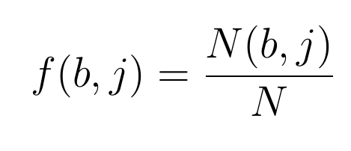
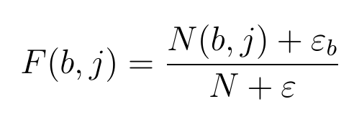
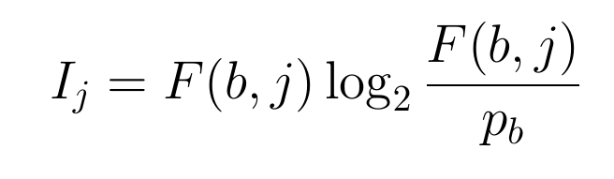
    Оценка сигнала. Обозначения
Число последовательностей
Число колонок
Буква из A, T, G, C
Базовая частота буквы
Номер колонки
Частота буквы в колонке
Подправленная частота буквы в колонке
Информационное содержание колонки
22

Slide 23
    Оценка сигнала
Характеристикой выравнивания служит вес = сумма весов колонок. Надо определить вес колонки множественного выравнивания.
Частота буквы в колонке. В хорошей - значимой - колонке частота одной буквы близка к 1, остальных – к 0.
Вес колонки:
  Сумма частот (????)
  Произведение частот?
  Борьба с нулевой частотой
  Log от произведения частот?
  Учет базовых частот букв
  Информационное содержание колонки
  Информационное содержание выравнивания
LOGO

Slide 24
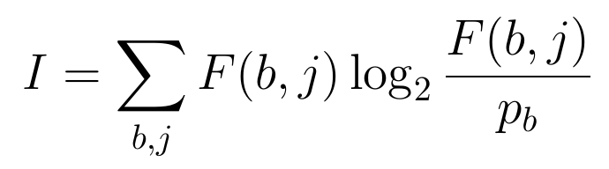
    Информационное содержание колонки и выравнивания
Минимум I(j) равен 0 => минимум I равен 0
Максимум I(j) равен 2 если все p_{b} = ¼;
равен (– log2 pa) для минимального pa в общем случае =>
максимум I равен 2m если все p_{b} = ¼;

Slide 25
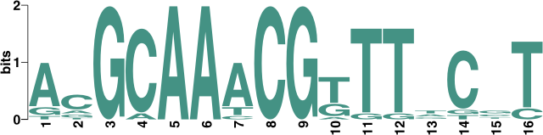
Диаграмма Лого ( Logo )
Сайты связывания PurR E. coli
Ось Y – информационное содержание колонки
Упражнение: вычислите информационное содержание выравнивания PurR из предыдущих слайдов
Источник: РГМ

Slide 26
Обозначения
b – какая-то буква из {A, T, G, C}
i – номер последовательности; i = 1, 2, …, n
в примере n = 13
j – номер в выравнивании; j = 1, 2, …, m
в примере m = 22
N(b,j) - число букв b в колонке j, Σ _{b} N(b,j) = n
f(b,j) = N(b,j)/n – частота буквы b в колонке j,
Σ _{b} f(b,j) = 1
p_{b} - частота (вероятность обнаружить) буквы b в подходящем наборе последовательностей

Slide 27
  Поиск сигналов
  Профиль (без гэпов), PWM – Position Weight Matrix
  Вес выравнивания профиля и последовательности

Slide 28
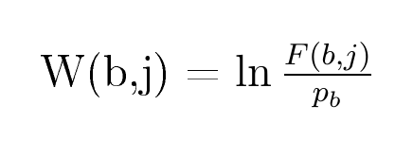
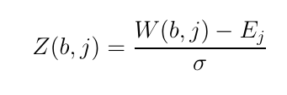


    Оценка сигнала. Обозначения
Вес колонки
Z-score:
вес колонки Миронову с соавт.
Подправленная частота буквы в колонке
Информационное содержание колонки
28

Slide 29
Позиционная весовая матрица
(профиль )
W (b, j) = ln [N (b, j)+0,5] – 0,25 Σ_{i} ln [N (i, j)+0,5]
Источник: РГМ

Slide 30
Распознавание сайтов :
весовые матрицы (профили)
Позиционные веса нуклеотидов
W (b, j) = ln [N (b, j)+0,5] – 0,25 Σ_{i} ln [N (i, j)+0,5]
Вес потенциального сайта (k-мера) b₁…b_{k} – сумма соответствующих позиционных весов :
S (b₁…b_{k}) = Σ_{i=1…k} W (b_{i} , j)
Источник: РГМ

Slide 31
  Теория
  Поиск de novo
  Область вероятного нахождения сигнала
  Алгоритм
    M EM E - EM
    Gibbs sampler

Slide 32
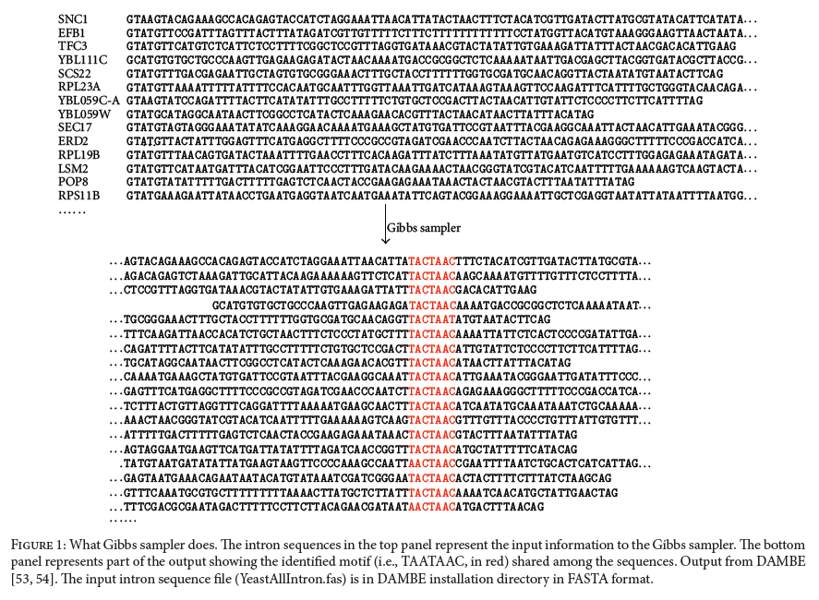

Slide 34
Expectation Maximization
Берем случайный фрагмент в каждой последовательности, строим выравнивание
Берем базовые частоты букв из дополнения
Строим PWM по этому выравниванию
По PWM Находим наилучший фрагмент в каждой последовательности
Повторяем 2-4 пока не сойдется (т.е. следующее выравнивание совпадет с предыдущим)

Slide 35
Multiple EM for motif Elicitation
Повторить EM много раз и выбрать заказанное число лучших мотивов

Slide 36
Gibbs Sampling
Первый шаг такой же, как в MEME: выбор выравнивания A из случайных фрагментов
Шаг состоит в удалении одного фрагмента и замене его случайным фрагментом из той же последовательности => новое выравнивание B
Если I(B) > I(A), то берем B
Если I(B) < I(A), то с вероятностью
берем B, иначе оставляем A
В начале “температура” T большая => почти все замены на худшее выравнивание B принимаются; с каждым шагом температура понижается, так что все более жесткие условия на то, чтобы взять B.
“Тепловой отжиг”
P = exp [ (I(B) – I(A)) / T ]

Slide 37
Теория
Как учесть зависимость позиций сигнала?
Недостатки PWM и других подходов с весом выравнивания
  Предположение о независимости букв в колонках. (Есть работы о том, что часто это близко к реальности)
  Учет колонок даже тех, в которых фактически нет значимого сигнала (есть работа, в которой предлагается способ уменьшить их роль) пример
Предложение:
при поиске de novo найти слова, в т.ч. вырожденные, которые встречаются чаще, чем ожидалось бы в соответствии со статистической моделью
Если удается найти правильные слова, то придумать правило как их использовать для поиска

Slide 38
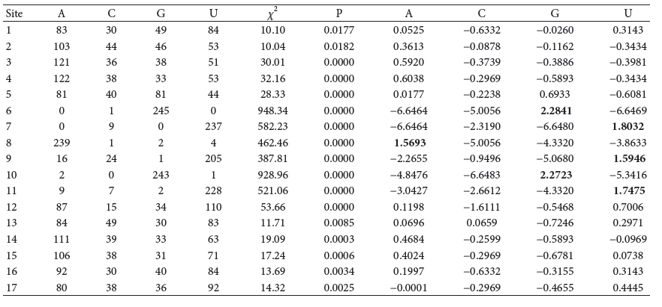

Slide 39
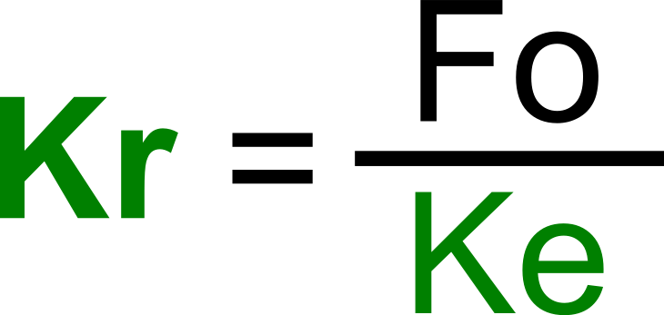
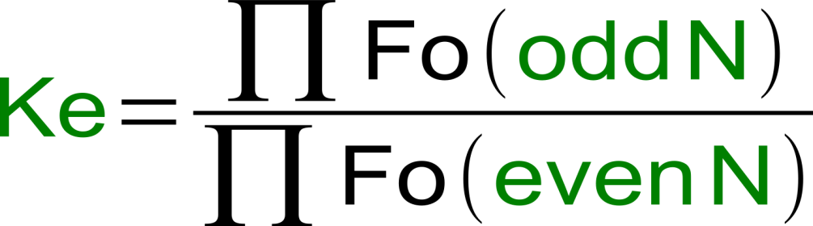
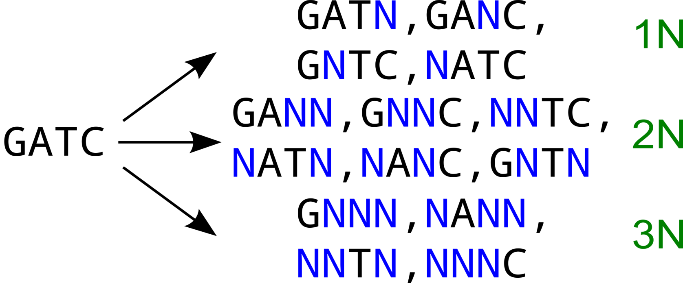
Оценка контраста сайта

Slide 40
3.Технология поиска (регуляторных?) сигналов (прокариот?)
Составление обучающей выборки для искомого сигнала
Определение области поиска сигнала
  промоторы прокариот: перед старт-кодоном 1го гена оперона (<100 п.н.?)
  участки связывания рибосом : перед стартовым кодоном (<20 п.н.)
  сайты сплайсинга : экзон-интронные границы
Поиск примеров
  По статьям
  По аннотациям баз данных: Genbank, Refseq, ENA
  и специализированных …… EcoCyc, RegDB

Slide 41
Выравнивание и уточнение сигналов
Ревизия выборки
  Скачивание последовательностей с фланками из геномов
  Проверка и удаление ошибочных последовательностей
  Удаление дубликатов, т.к. методы очень чувствительны к перепредставленности почти одинаковых последовательностей
Выравнивание обучающей выборки по аннотациям сигналов
Выделение сигнала в скользящем окне (ранее найденные сигналы могут оказаться меньше или больше)
Составление профиля, поиск по профилю в выборке – пока не сойдется

Slide 42
4. Сервисы и базы данных
MEME – сервис со многими возможностями
и локальная программа (стоит на kodomo)
The Gibbs Motif Sampler (http://ccmbweb.ccv.brown.edu/gibbs/gibbs.html)
Регуляторные сигнал прокариот – проект по описанию регуляции транскрипции (Д.Родионов и Co)
  RegPrecise – коллекция транскрипционных факторов, сайтов и регулонов прокариот
  RegPredict – средства для поиска сигналов
Регулон – совокупность генов, регулируемых
одним транскрипционным фактором

Slide 43
  Transfac
VISTA
rVISTA
EDP и EDPnew – эукариотические подтвержденные промоторы
PePPER – прокариотические промоторы
EcoCyc
WebGeSTer, FindTerm – поиск Rho-независимых терминаторов прокариот

